Slide 1
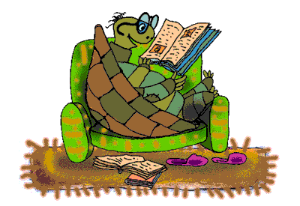
Муниципальное бюджетное дошкольное образовательное учреждение «детский сад № 12 « Рябинка»
Сказка о короле Прикусе и зубе Мудрике.
Автор:
воспитатель, Московкина В.Б.

Slide 2
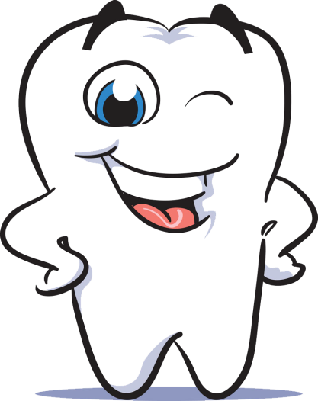
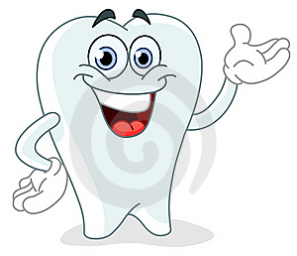
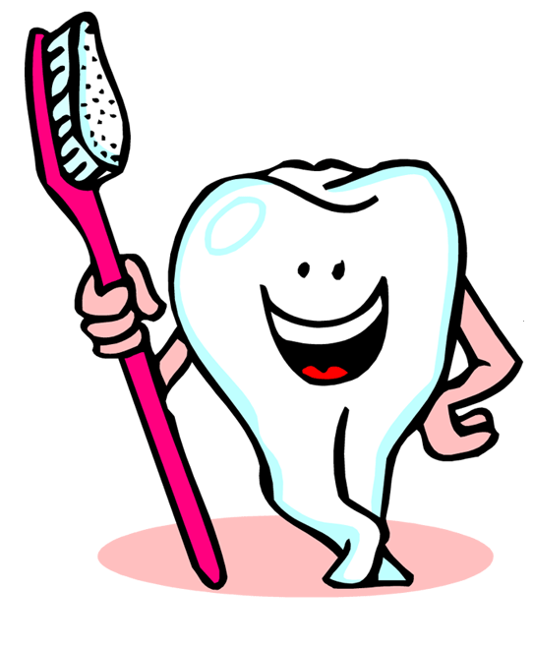
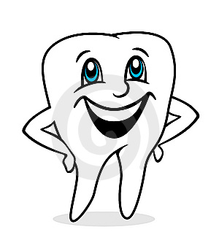
В некотором зубном царстве, в некотором челюстном государстве
жил-был зубик Мудрик.
Мудрик был младшим сыном короля Прикуса.
А еще были у Мудрика братья — Резцы, Клычки,
Молярики и Премолярики

Slide 3
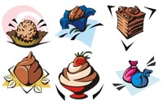
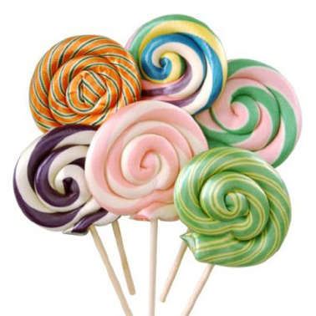
Мудрик был самым любимым сыном короля Прикуса, потому что, родился последним и был не силен здоровьем. Самые вкусные и большие кусочки печенья и пирожных, самые вкусные-превкусные леденцы и карамели король Прикус отправлял Мудрику. Загордился Мудрик, посчитал себя самым главным зубом королевства.

Slide 4

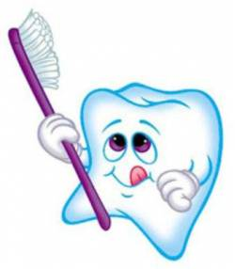
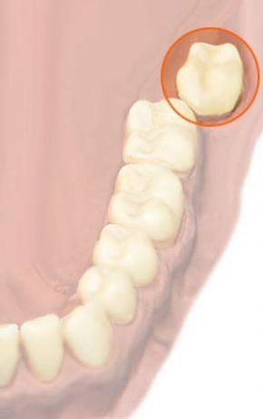
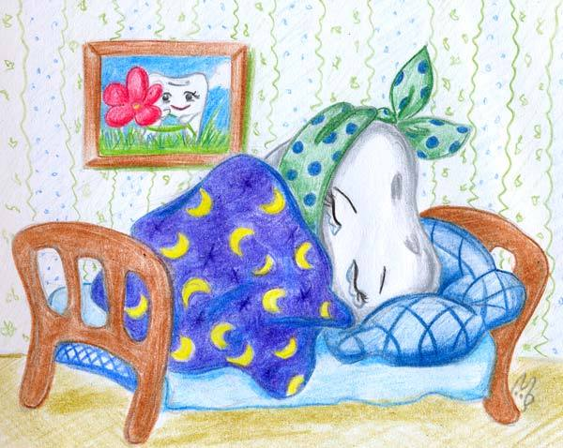
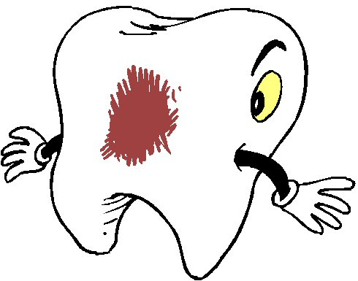
. За это невзлюбили его братья и решили проучить. Они подговорили старую неуклюжую зубную щетку, чтобы она не чистила Мудрика, и стали ждать, когда он заболеет кариесом. Они подговорили лихие щипцы, чтобы те пришли и вытащили Мудрика .

Slide 5
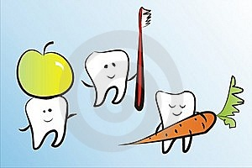
Испугался тогда Мудрик, заплакал, взмолился:
«Ваше нервное величество, ваше эмалевое высочество, отец наш зубной! Заступитесь за меня! Не хочу я болеть кариесом, не хочу быть вырванным лихими щипцами. Хочу быть чистеньким, беленьким и здоровеньким, и я тоже хочу, как и мои братья, пережевывать вкусненькие яблочки, морковочку и капустку». Выслушал король-отец сыночка Мудрика, закручинился. Вот ведь, оказывается, что бывает от любви-то неразумной. Попричитал, заохал король Прикус и указал строго-настрого своим старшим детям, зубцам-удальцам, чтобы приняли они Мудрика в свои ряды и дали ему возможность славно трудиться — перемалывать полезную для зубов пищу. А братья, зубцы-молодцы, только того и ждали.

Slide 6
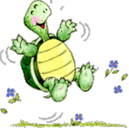
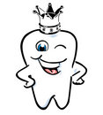
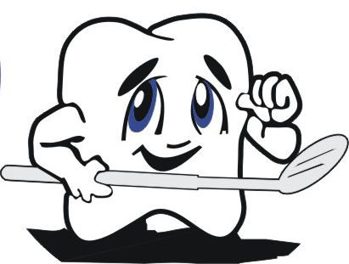
Будь аккуратен, забудь про лень –
чисти зубы каждый день!
И Мудрик стал жить-поживать,
жевать-пережевывать,
кальций
с фтором наживать.
Вот и сказке конец,
а кто слушал,
тот хорошо будет ухаживать
за всеми зубами.

Slide 7
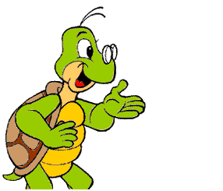
На зубах постояннно образуется налёт из микробов и остатков пищи. Частички пищи застревают и между зубами. Поэтому нужно обязательно чистить зубы. Лучше всего делать это два раза в день-утром и вечером.

Slide 8
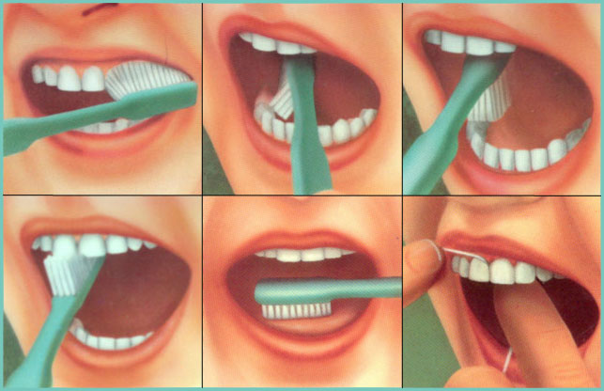
Правильный уход за зубами

Slide 9
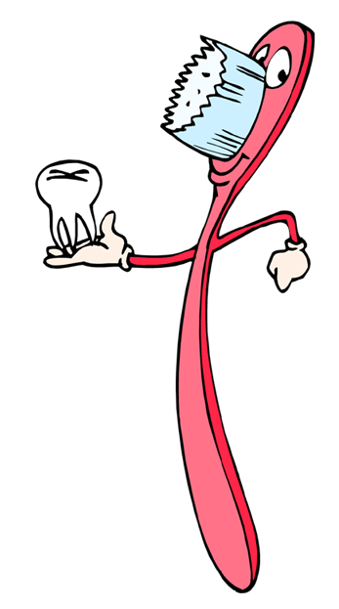
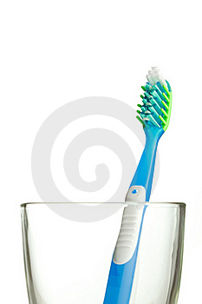
Правила пользования
Зубную щётку следует менять каждые 3 месяца!
Нельзя пользоваться чужой зубной щёткой!
Должна храниться в стакане головкой вверх.

Slide 10
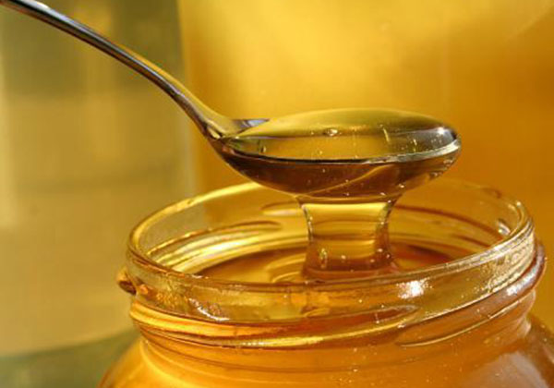
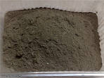
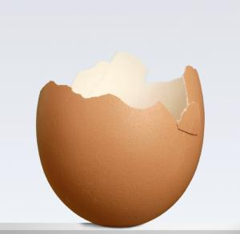
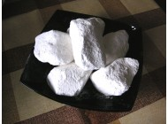
Зубная паста
В старину

Slide 11
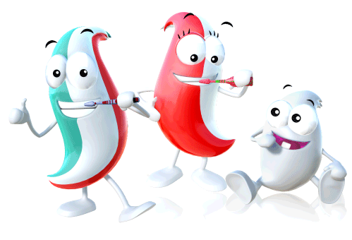

А сейчас
Вкусная, полезная , приятная.
Всего 0,5 см пасты(маленькая горошина) спасет зубы от нашествия микробов.

Slide 12
Ребята, мой совет такой,
Чисти зубы, руки мой!!!
О врачах тогда забудешь,
и здоровым всегда будешь!!!

Slide 13


